Slide 1
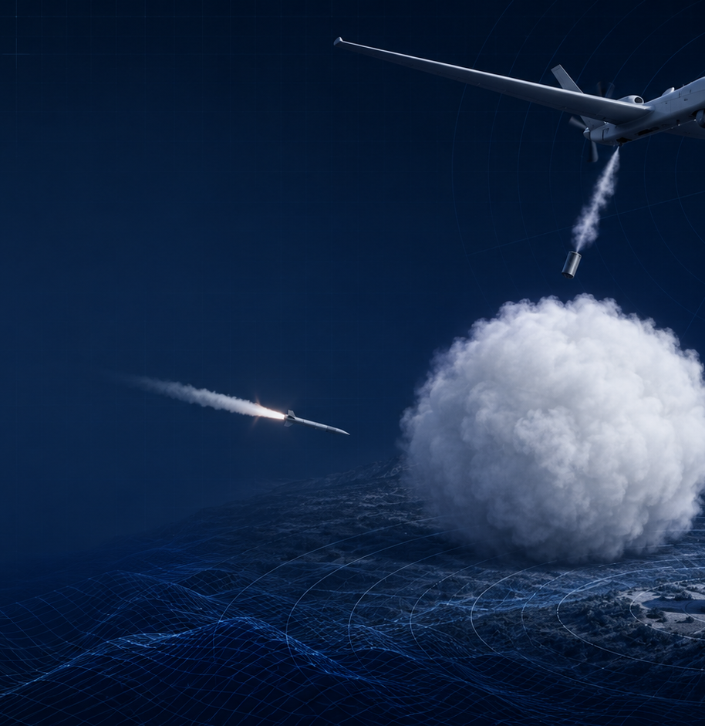
A题
烟幕干扰弹的投放策略
数学建模项目汇报
组员 ：祖国人，孙悟空，哈利波特，玉帝老儿
Notes:
第1页用于开场。说明本汇报围绕 2025 年高教社杯 A 题展开，目标是建立运动学与遮蔽判定模型，并优化烟幕干扰弹的投放策略。

Slide 2
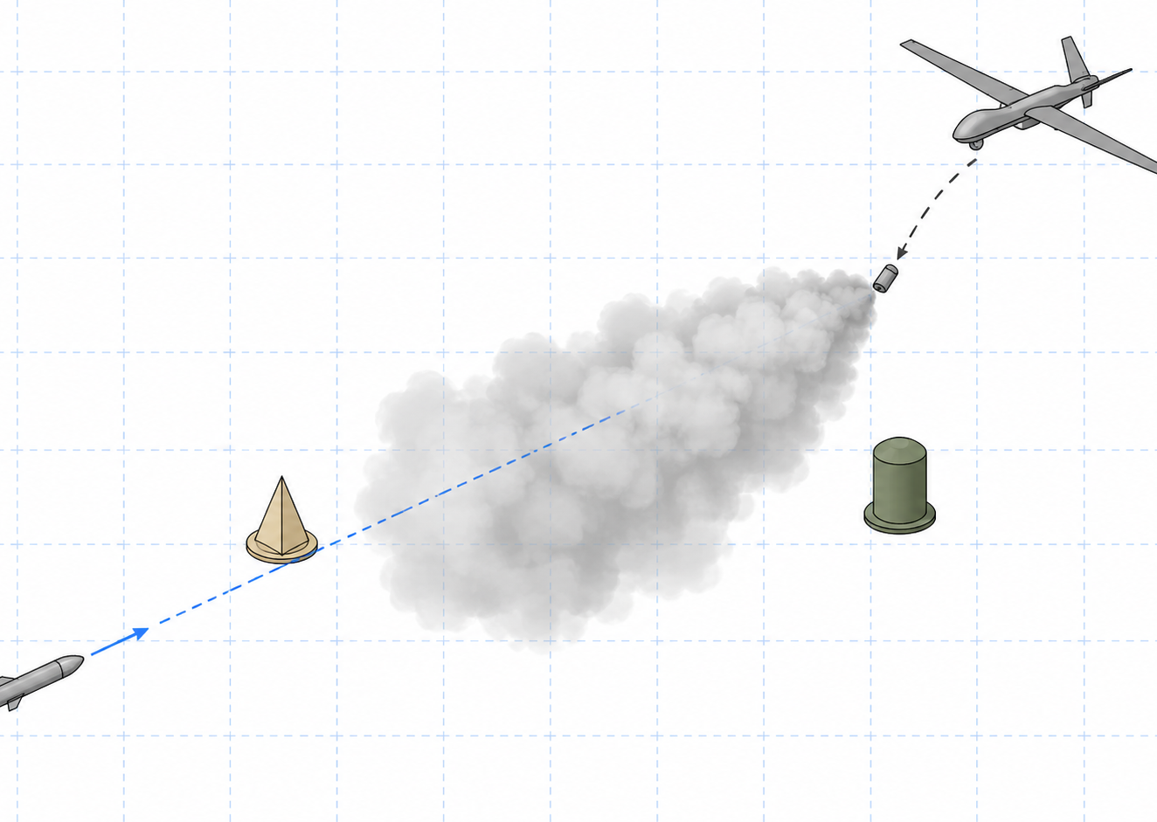
场景关系
问题背景
烟幕干扰弹通过形成球状烟幕云团，阻断来袭导弹观察真目标的视线。无人机的任务不是拦截导弹，而是在合适的时间与空间投放烟幕弹，使真目标尽可能长时间处于有效遮蔽状态。
导弹：匀速飞向假目标
无人机：等高度匀速飞行
烟幕弹：平抛后起爆
真目标：圆柱体整体遮蔽
研究目标：优化航向、速度、投放时刻和起爆延时，延长真目标有效遮蔽时间。
02
Notes:
第2页解释四类对象的关系：导弹飞向假目标，无人机投放烟幕，烟幕云团遮挡导弹到真目标的视线。核心指标是有效遮蔽时间。

Slide 3
五个问题的递进关系
赛题任务拆解
P1
P2
P3
P4
P5
给定 FY1 固定策略，计算对 M1 的遮蔽时长
优化 FY1 单枚烟幕弹策略
FY1 投放三枚烟幕弹干扰 M1
FY1、FY2、FY3 各投放一枚烟幕弹干扰 M1
五架无人机最多各三枚，干扰 M1、M2、M3
复杂度逐层上升：从“单弹计算”到“多弹、多机、多导弹协同优化”。
对应建模重点：运动轨迹 → 遮蔽判定 → 参数优化 → 区间合并 → 协同分配
03
Notes:
第3页展示赛题从给定策略计算到多无人机协同优化的层级关系。后续模型是统一的，只是决策变量和约束数量逐步增加。

Slide 4
建模基础
基本假设与符号说明
对象 | 假设/约束
导弹 | 以 300 m/s 匀速直线飞向假目标
无人机 | 等高度匀速直线飞行，速度 70-140 m/s
烟幕弹 | 脱离无人机后继承水平速度，竖直方向平抛
烟幕云团 | 起爆后以 3 m/s 下沉，半径 10 m，20 s 内有效
真目标 | 底面圆心 (0,200,0)，半径 7 m，高 10 m 的圆柱体
主要变量
θ：无人机航向角
v：无人机速度
t_drop：投放时刻
τ：起爆延时
D：投放点
E：起爆点
T：有效遮蔽时长
约束重点：同一无人机相邻投放间隔 ≥ 1 s；每架无人机航向和速度确定后不再调整。
04
Notes:
第4页讲假设。强调所有代码都围绕同一运动学框架：导弹、无人机、烟幕弹和云团都有明确轨迹；遮蔽只在起爆后 20 秒内成立。

Slide 5
轨迹方程
运动学模型
导弹位置
无人机位置
r_m(t) = r_m0 + 300 t · e_m
r_u(t) = r_u0 + v t · (cosθ, sinθ, 0)
e_m 指向假目标，导弹匀速直线飞行。
无人机等高度飞行，θ 与 v 为主要优化变量。
烟幕弹平抛
云团下沉
r_b(t) = r_u(t_drop) + v_u Δt + (0,0,-½gΔt²)
r_c(t) = r_E + (0,0,-3(t-t_E))
Δt = t - t_drop，水平速度继承无人机。
起爆点 E 由平抛轨迹给出；起爆后云团半径 10 m。
这四组方程把“策略变量”映射为“任意时刻的空间位置”，为遮蔽判定和优化搜索提供计算基础。
05
Notes:
第5页讲运动学模型。导弹和无人机是匀速直线运动，烟幕弹是带重力的平抛，云团在起爆后匀速下沉。优化变量最终都通过这些方程转成投放点和起爆点。

Slide 6
圆柱体目标的采样判据
遮蔽判定模型
判定核心：烟幕球必须同时遮挡导弹到真目标所有采样点的视线。
1 目标采样
将圆柱侧面、上下边界和关键点离散为 p_i
2 视线线段
对每个 p_i 构造导弹 M 到 p_i 的线段
3 距离计算
求烟幕中心 c 到每条线段的最短距离 d_i
4 严格遮蔽
若 max(d_i) ≤ 10 m，则该时刻有效遮蔽
核心判据
maxᵢ dist(c(t), segment(M(t), pᵢ)) ≤ 10
t_E ≤ t ≤ t_E + 20
T = ∑ blocked(t) · Δt
06
Notes:
第6页讲遮蔽判定。代码中先对真目标圆柱表面采样，然后计算烟幕中心到导弹—每个采样点视线段的距离。只有所有采样点都被半径 10 米的烟幕球遮挡，才认为该时刻有效遮蔽。

Slide 7
数值搜索与区间合并
优化方法
策略变量
轨迹计算
遮蔽扫描
区间合并
目标函数
θ, v, t_drop, τ
投放点 / 起爆点
逐时刻判定
去除重复覆盖
最大化总遮蔽时长
问题 | 核心优化变量 | 代码方法
P2 | FY1 单弹：θ, v, 起爆时刻, 延时 | 差分进化 + 精细区间求根
P3 | FY1 三弹：同一航向/速度 + 三组时序 | 差分进化 + 联合遮蔽区间
P4 | 三机各一弹：每机独立策略 | 分机搜索 + 统一评估
P5 | 五机最多十五弹：分配导弹与时序 | 保存策略复算 + 区间合并
07
Notes:
第7页讲优化流程。先给定一组策略变量，计算轨迹，然后扫描有效时间段。问题 2 到问题 4 使用差分进化算法搜索参数，问题 5 使用已保存策略并复算遮蔽时长，最后按导弹合并遮蔽区间。

Slide 8
给定 FY1 固定策略
问题1结果
1.392 s
5.100 s
[8.057, 9.448] s
总有效遮蔽时长
起爆时刻
有效遮蔽区间
项目 | 坐标 / 数值
FY1 投放点 | (17620.000, 0.000, 1800.000)
烟幕弹起爆点 | (17188.000, 0.000, 1736.496)
计算步长 | dt = 0.001 s 时间扫描
判定对象 | M1 到真目标圆柱采样点视线
遮蔽窗口
8.057
9.448
固定策略下，烟幕起爆位置偏离最佳遮蔽窗口，只有约 1.4 秒的完整遮蔽。
08
Notes:
第8页给出问题1固定策略结果。FY1 在 1.5 秒投放，3.6 秒后起爆，起爆时刻 5.1 秒。根据严格遮蔽判定，有效区间约为 8.057 到 9.448 秒，总时长约 1.392 秒。

Slide 9
FY1 单枚烟幕弹优化
问题2结果
变量 | 优化结果
飞行方向角 θ | 6.402°
飞行速度 v | 138.142 m/s
投放时刻 | 0.150 s
起爆时刻 | 0.786 s
有效遮蔽区间 | [0.854082, 5.441059] s
总有效遮蔽时长 | 4.587 s
相对问题1：
P1 1.392 s
P2 4.587 s
优化后遮蔽时长约提升 3.3 倍，说明起爆时刻与起爆点位置对遮蔽效率非常敏感。
09
Notes:
第9页讲问题2。差分进化算法优化 FY1 的航向、速度、投放时刻和起爆延时。最终得到约 4.587 秒遮蔽时长，较问题1显著提升，主要原因是起爆点更接近导弹视线遮蔽的关键位置。

Slide 10
FY1 三枚烟幕弹干扰 M1
问题3结果
弹号 | 投放点 (x,y,z) m | 起爆点 (x,y,z) m | 有效时长
1 | (17728.9, 0.6, 1800.0) | (17165.4, 5.2, 1719.1) | 3.67 s
2 | (17315.3, 4.0, 1800.0) | (16594.3, 10.0, 1667.6) | 2.71 s
3 | (17081.6, 5.9, 1800.0) | (16262.2, 12.7, 1629.0) | 0.64 s
共同策略：FY1 方向角 179.526°，速度 138.724 m/s
时间错开投放/起爆，扩大连续覆盖窗口。
弹1
弹2
弹3
0
5
10
15
20
25
10
Notes:
第10页讲问题3。FY1 保持同一航向和速度，连续投放三枚烟幕弹。每枚弹的有效时长不同，但通过时间错开，整体覆盖范围比单弹更长。

Slide 11
三架无人机各投放一枚
问题4结果
无人机 | 方向角 | 速度 | 投放点 (x,y,z) m | 起爆点 (x,y,z) m | 时长
FY1 | 5.261° | 124.539 | (17892.2, 8.5, 1800) | (17918.8, 10.9, 1799.8) | 4.58
FY2 | 296.837° | 128.677 | (12398.9, 611.5, 1400) | (12689.1, 38.1, 1277.8) | 3.95
FY3 | 75.064° | 123.949 | (6773.4, -100.5, 700) | (6823.1, 85.7, 688.1) | 2.805
11.335 s
3 架
空间协同
单弹时长合计
参与无人机
覆盖特点
多无人机可以从不同空间位置生成烟幕云团，覆盖单机难以兼顾的遮蔽时间段。
11
Notes:
第11页讲问题4。三架无人机各投放一枚弹，参数分别优化。相比单架无人机，多无人机的主要优势是空间上分散，可以把烟幕起爆点布置在更合适的位置。

Slide 12
五架无人机、多烟幕弹、多导弹综合策略
问题5结果
40.6 s
36.464561 s
15 枚 / 5 架
单弹有效时长合计
按导弹合并总时长
投放规模
导弹 | 联合遮蔽区间（答辩摘要） | 合并时长
M1 | [4.965,8.635]; [8.692,11.726]; [16.172,19.872] | 10.404 s
M2 | [8.885,11.845]; [12.163,19.774] | 10.571 s
M3 | 13.795–20.023 s；22.378–27.103 s 29.256–35.193 s（共 6 段，详见时间轴） | 15.490 s
M1
M2
M3
0
6
12
18
24
30
36
时间 / s
12
Notes:
第12页讲问题5综合结果。这里不逐条展开 15 枚弹的全部坐标，而是展示核心效果：单弹有效时长合计 40.6 秒，按导弹合并后的联合遮蔽总时长为 36.464561 秒。时间轴展示了 M1、M2、M3 的联合遮蔽区间。

Slide 13
客观评价
模型优点与不足
优点
不足
• 模型结构清晰，物理运动过程完整
• 统一处理导弹、无人机、烟幕弹与云团轨迹
• 用目标表面采样解决圆柱体整体遮蔽判定
• 适合差分进化等数值优化算法求解复杂策略
• 采样密度会影响边界时刻精度
• 差分进化存在随机性，最优性依赖搜索参数
• 未考虑风场、烟幕扩散不均匀和战场扰动
• 真实传感器探测机理被简化为几何遮挡
改进方向：自适应采样、局部精修优化、加入风场与扩散模型、引入概率遮蔽评价。
13
Notes:
第13页评价模型。优点是结构统一、可计算性强；不足是几何模型和采样模型仍有简化。答辩时可以强调这是竞赛环境下可解释、可复现的工程化建模方案。

Slide 14
策略优化的效果
结论
P1 固定策略
1.392 s
P2 单弹优化
4.587 s
P3 三弹协同
7.020 s
P4 三机协同
11.335 s
P5 多机多弹
36.465 s
• 运动学模型 + 遮蔽判定模型可以稳定计算有效遮蔽时间。
• 优化航向、速度、投放时间与起爆延时，可显著延长遮蔽时长。
• 多无人机、多烟幕弹协同明显优于单弹策略。
• 最终方案实现了对 M1、M2、M3 的综合干扰覆盖。
14
Notes:
第14页总结。结果对比体现了策略复杂度增加带来的遮蔽时长提升。核心结论是：只要能准确建立运动学和几何遮蔽判定，就可以用数值优化得到有效投放方案。

Slide 15
谢谢聆听
欢迎提问
A题 · 烟幕干扰弹的投放策略
Notes:
第15页用于结束答辩。可以邀请老师提问，准备回答模型假设、遮蔽判据、优化算法和结果可靠性等问题。

